Slide 1
TESTING DAN QA PERANGKAT LUNAK
UTS
AHMADSYAM AULIA RAMADHAN – 201011401815 07TPLE005

Slide 2
WHITEBOX TESTING DAN UNIT TEST
Whitebox testing adalah jenis pengujian perangkat lunak dengan cara menganalisa dan meneliti struktur internal dan kode dari perangkat lunak Ini dilakukan dengan pemahaman yang mendalam tentang struktur internal aplikasi.
Unit test adalah salah satu bentuk whitebox testing yang fokus pada pengujian unit kecil dalam kode, seperti fungsi atau metode, untuk memastikan bahwa mereka berfungsi dengan benar

Slide 3
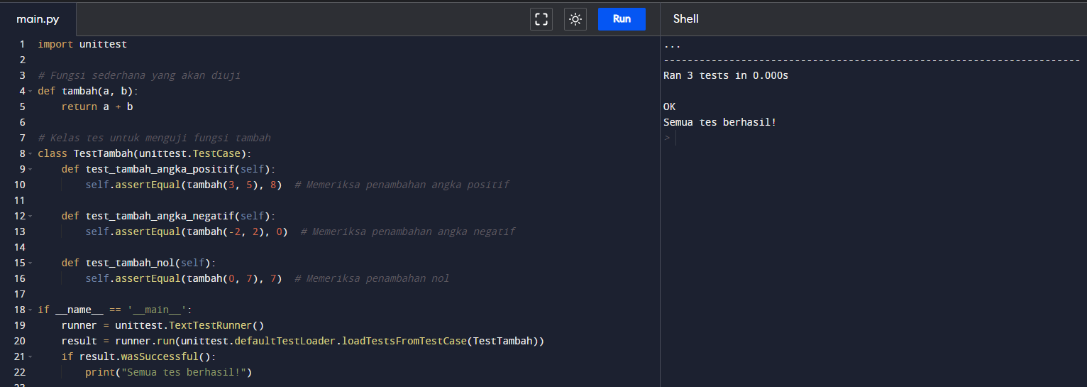
CONTOH IMPLEMENTASI DALAM PYTHON

Slide 4
CI/CD (Continuous Integration/Continuous Deployment)
Continuous integration (CI) adalah pengintegrasian kode ke dalam repositori kode kemudian menjalankan pengujian secara otomatis, cepat, dan sering. Kamu dapat melakukan CI ini dengan menggunakan perintah commit.
Sementara continous delivery atau continuous deployment (CD) adalah praktik yang dilakukan setelah proses CI selesai dan seluruh kode berhasil terintegrasi, sehingga aplikasi bisa dibangun lalu dirilis secara otomatis.
Singkatnya praktik dalam pengembangan perangkat lunak yang mengotomatisasi penggabungan kode, pengujian, dan penyebaran aplikasi secara terus-menerus. CI memastikan kode terintegrasi secara reguler, sementara CD mengotomatisasi penyebaran perubahan ke produksi.
Tujuannya adalah meningkatkan efisiensi, kualitas, dan kecepatan pengembangan perangkat lunak.

Slide 5
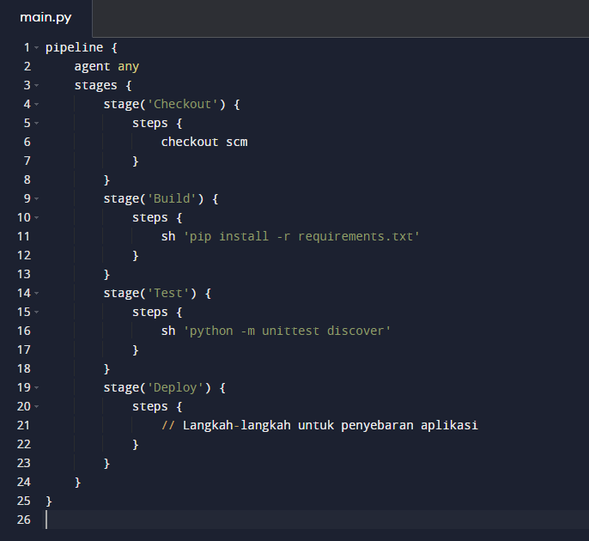
LANGKAH LANGKAH KONFIGURASI UNTUK PROJECT PYTHON
Berikut contoh sederhana Jenkinsfile untuk proyek Python :
Instalasi Jenkins: Instal Jenkins di server atau mesin lokal Anda.
Konfigurasi Plugin Jenkins: Instal plugin yang dibutuhkan untuk proyek Python, seperti "Pipeline," "Git," "Python," dan "Virtualenv."
Buat Jenkinsfile: Ini adalah file konfigurasi CI/CD yang mendefinisikan langkah-langkah yang harus diambil Jenkins.

Slide 6
Ini adalah langkah-langkah umum untuk mengkonfigurasi CI/CD dalam proyek Python menggunakan Jenkins :
Konfigurasi Proyek Jenkins | Buat proyek Jenkins baru dan atur Jenkinsfile sebagai konfigurasi.
Integrasi VCS | Hubungkan proyek Jenkins Anda dengan sistem kontrol versi (Version Control System) Anda, seperti Git
Trigger Otomatis | Setel trigger otomatis untuk proyek, misalnya, setiap kali ada perubahan pada cabang master, Jenkins akan memulai langkah CI/CD
Konfigurasi Deployment | Tambahkan langkah-langkah konfigurasi untuk penyebaran aplikasi Anda ke lingkungan produksi.
Monitorisasi dan Laporan | Konfigurasikan monitorisasi dan pelaporan untuk mengawasi kinerja proyek dan hasil CI/CD Anda.
Pemantauan dan Tindak Lanjut | Lakukan pemantauan proyek secara berkala dan tindak lanjut dengan perbaikan atau perbaikan masalah yang muncul
Uji dan Peninjauan | Lakukan uji dan peninjauan berkala terhadap proses CI/CD Anda untuk memastikan bahwa semuanya berjalan dengan baik
Dokumentasi | Buat dokumentasi yang baik untuk langkah-langkah CI/CD Anda agar anggota tim lainnya dapat memahami dan menggunakannya

Slide 7
DAFTAR PUSTAKA
Dicoding Blog. (2023, September 27). Apa Itu CI/CD? IT Developer Harus Tau. https://www.dicoding.com/blog/apa-itu-ci-cd/
Setiawan, R. (2021). White Box Testing untuk Menguji Perangkat Lunak. Diambil dari: https://www.dicoding.com/blog/white-box-testing/

Slide 8
Thanks!

